Slide 1
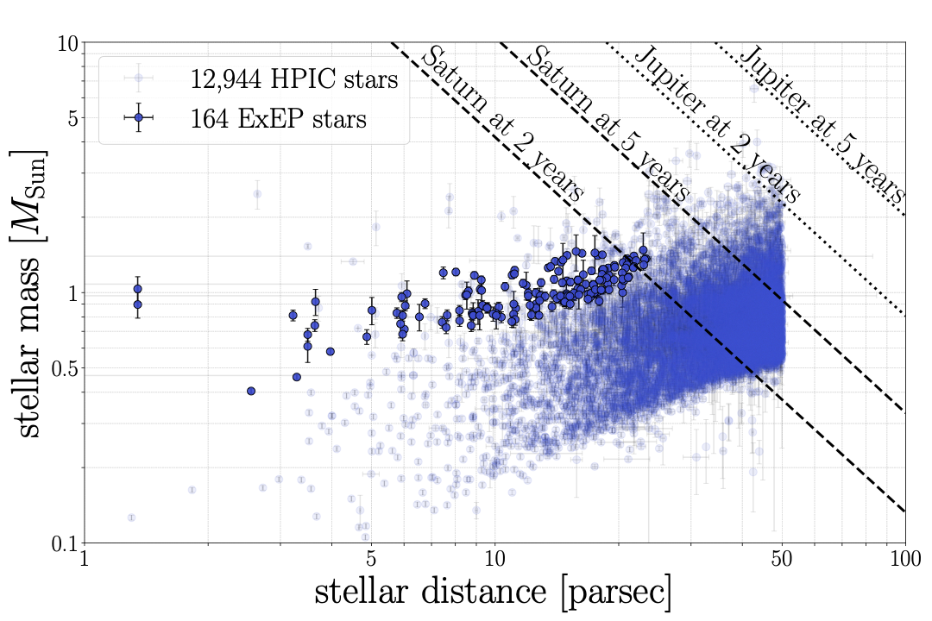
Gaia DR4 detectable
Gaia DR4 detectable
Gaia DR4 detectable
Gaia DR4 detectable

